Slide 1
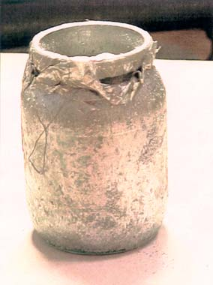
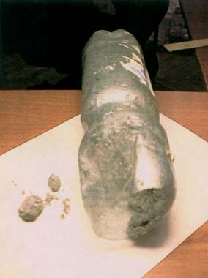
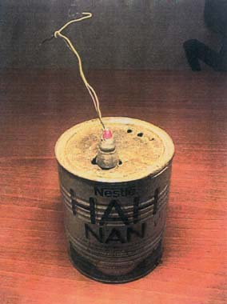
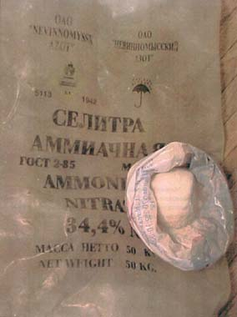
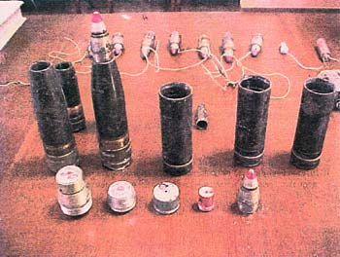
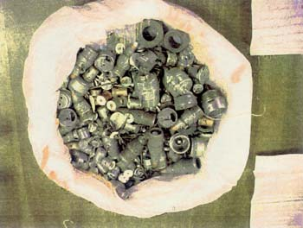
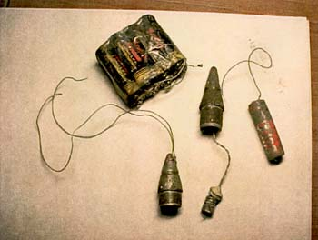
ЕСЛИ ОБНАРУЖЕНО ВЗРЫВНОЕ УСТРОЙСТВО
ОСТОРОЖНО – ТЕРРОРИЗМ!
Взрыв – это происходящее внезапно (стремительно, мгновенно) событие, при котором возникает кратковременный процесс превращения вещества с выделением большого количества энергии в ограниченном объеме.
В случае обнаружения подозрительного предмета следует немедленно сообщить об этом в правоохранительные органы. До прибытия оперативно-следственных групп надо удалить окружающих от опасного объекта на безопасное расстояние.
Радиус безопасности при эвакуации и оцеплении в случае обнаружения подозрительного предмета или взрывного устройства
попросить задержаться лиц, обнаруживших находку, до прибытия оперативно-следственной группы или записать их данные для снятия в дальнейшем свидетельских показаний;
ни при каких обстоятельствах не предпринимать никаких самостоятельных действий с взрывным устройством или подозрительным предметом: не приближаться к находке, не трогать ее, не вскрывать и не перемещать;
зафиксировать время обнаружения подозрительного объекта.
ПОМНИТЕ: внешний вид предмета может скрывать его настоящее назначение. В качестве камуфляжа для взрывных устройств используются обычные бытовые предметы: сумки, пакеты, свертки, коробки, игрушки и т.п.
Граната РГД-5 | не менее 50 м
Граната Ф-1 | не менее 200 м
Тротиловая шашка массой 200 граммов | 45 м
Тротиловая шашка массой 400 граммов | 55 м
Пивная банка 0,33 литра | 60 м
Мина МОН-50 | 85 м
Портфель (кейс) | 230 м
Дорожный чемодан | 350 м
Автомобиль типа «Жигули» | 460 м
Автомобиль типа «Волга» | 580 м
Микроавтобус | 920 м
Грузовая машина (фургон) | 1240 м
Кроме того, необходимо:
обеспечить беспрепятственный проезд к месту обнаружения подозрительного предмета автомашинам правоохранитель-ных органов, «скорой помощи», противопожарной службы, а также сотрудников МЧС РФ, служб эксплуатации;
Фотографии взрывных устройств и их компонентов, изготовленных из штатных боеприпасов, аммиачной селитры и алюминиевой пудры, изъятых в процессе оперативно-розыскных мероприятий оперработниками ФСБ России
607 Учебно-методический центр по ГО и ЧС Курской области
г.Курск, ул.Тускарная, 33д Тел.(факс): 52-08-30

